Slide 1
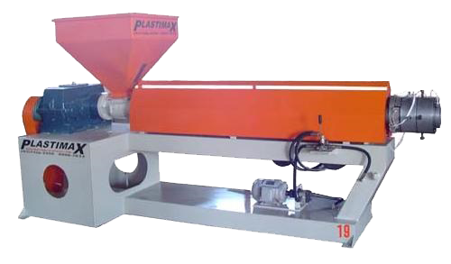
Projeto Extrusora
Emerson Portes
Kelvin José

Slide 2
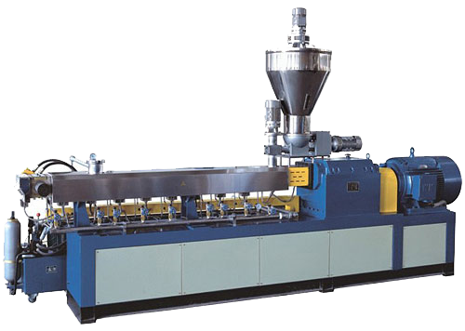
O que é uma extrusoras?

Slide 3
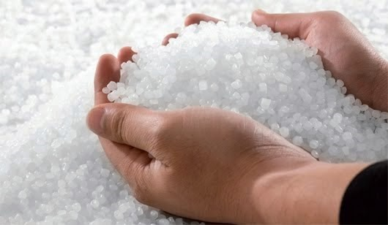
Objetivo
O objetivo é projetar uma extrusora, que utilizaria plásticos recicláveis.

Slide 4
Recursos Utilizados
Patrocinador
Matéria Prima
Mão de Obra
Oficina Mecânica
Laboratório de Eletrônica

Slide 5
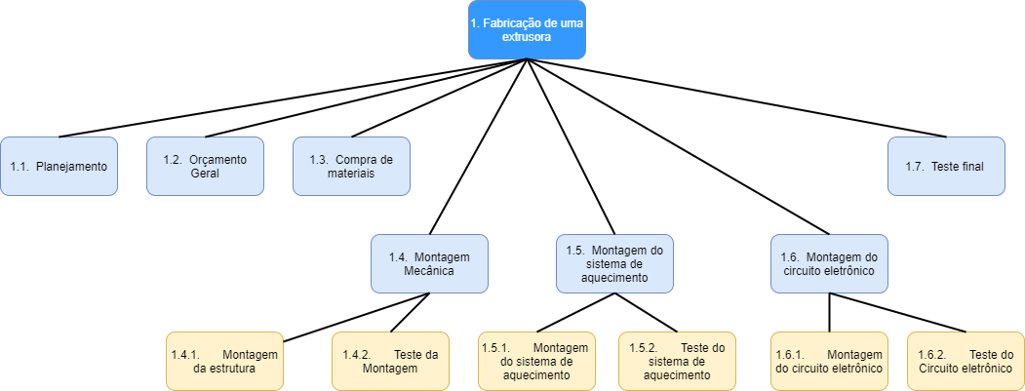
Estrutura Analítica do Projeto

Slide 6
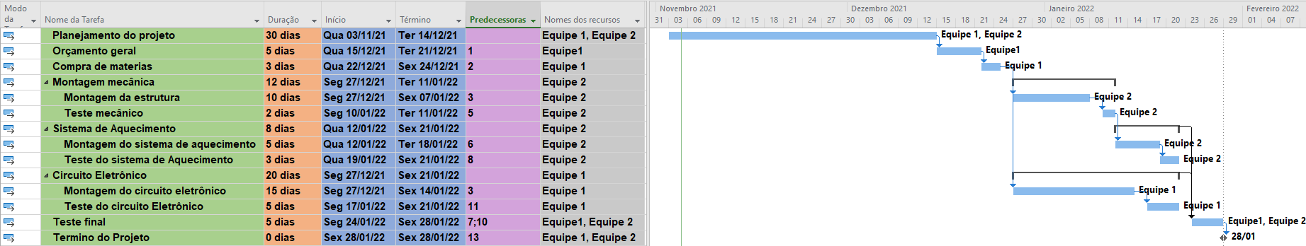
Cronograma

Slide 7
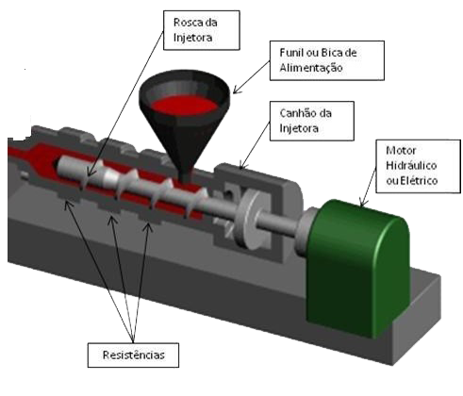
Resultado Esperado
Reduzir o descarte de plásticos recicláveis.

